Slide 1
Folkebibliotek som kunnskapsaktør
Håkon Nyhuus-seminaret, Oslo 28. november 2022
Helga Kristine Pettersen og Tanmayo Olsen

Slide 2
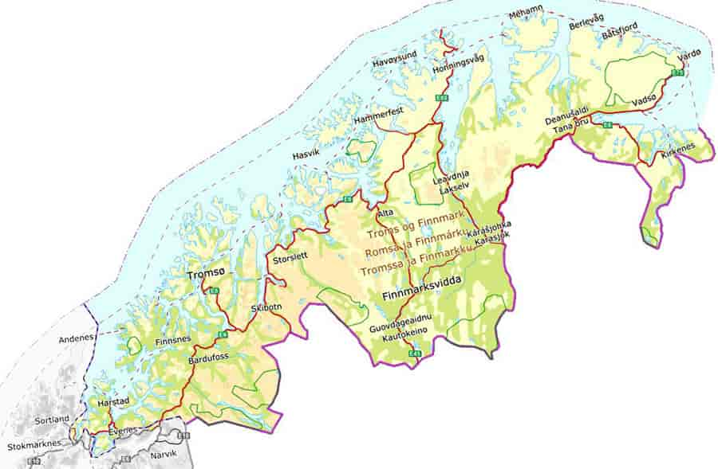
Mål
Utvikle folkebibliotekene som læringsarena og kunnskapsaktør tilpasset lokalsamfunnet slik at alle innbyggerne i fylket får tilgang til likeverdige tjenester.

Slide 3
Hvorfor: - Nordill 2014 - St.meld 23 (2008-09) «Bibliotek – kunnskapsallmenning, møtested og kulturarena» - Nasjonal bibliotekstrategi 2015-18 «Statens oppgaver og ansvar for utvikling av folkebibliotekene» - Henvendelser til fylkesbibliotekets fjernlånsavdeling
- Forankret i regional bibliotekplan for Troms 2017-28

Slide 4
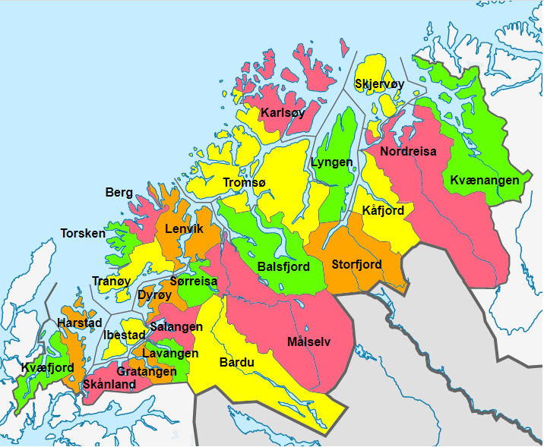
Troms 2018: 24 kommuner 167 202 innbyggere 24 869 km2 6,7 innbyggere pr km2 Bilde: By Jay1279 - Adaptation of File:Norway_Troms_location_map.svg by user:NordNordWest, CC BY-SA 3.0 de, https://commons.wikimedia.org/w/index.php?curid=72299377

Slide 5
Rammer: - 3-årig prosjekt - Midler fra Nasjonalbiblioteket og Troms fylkeskommune
- Regionale utviklingsmidler
- Utviklet og gjennomført i samarbeid med Norges arktiske universitet og kommunene
- Inspirasjon fra prosjektet ‘Morgendagens veileder’

Slide 6
Hva ville vi oppnå: - Felles organisering av fagbibliotektjenesten i folkebibliotekene - Kompetanseheving
- Samlingsutvikling

Slide 7
Hva gjorde vi: - Kurs med kursholdere fra UB/UiT - Digitale verksted - Faglige seminar med eksterne forelesere - Formidling - Undersøkelse av næringslivets behov for bibliotektjenester
- Faglig fellesskap og kollegieveiledning
- Utviklet samhandling mellom fag- og folkebibliotekene
- Forsøk på å omorganisere bibliotektjenesten

Slide 8
Hva har vi oppnådd: - Styrket samarbeid med UB - Synliggjort behovet for kontinuerlig kompetanseheving - Synliggjort behovet for omorganisering - Faglig fellesskap - Nettverksbygging - Pilotbibliotek - Ressursbank - Økt kompetanse

Slide 9
Hva har vi ikke oppnådd: - Prosjekt Bibliotektjenester til næringslivet - Rutiner for samhandling mellom fag- og folkebibliotek - Synliggjøring av bibliotektjenestene - Samlingsutvikling - Flere verksteder - Omorganisering av bibliotektjenesten

Slide 10
Folkebibliotek som kunnskapsaktør 2.0

Slide 11
«Folkebibliotekene skal ha til oppgave å fremme opplysning, utdanning og annen kulturell virksomhet, gjennom aktiv formidling og ved å stille bøker og andre medier gratis til disposisjon for alle som bor i landet»

Slide 12
Hjerte av folkebiblioteket

Slide 13
Team og arbeidsgruppe
•Teamet: Tanmayo Olsen, Mona Fonnes og Helga Pettersen fra fylkesbiblioteket
• Arbeidsgruppen:
• Mariann Løkse fra Universitetsbiblioteket
• Tor Holmstad fra Harstad folkebibliotek
• Stine Fjeldsøe fra Tromsø folkebibliotek
• Nanna Jensen fra Hammerfest folkebibliotek
• Ramona Isabell Wallin fra Hasvik folkebibliotek

Slide 14
4 hovedområder
Finne - Forstå - Formidle
Bevissthet om rolle - Fremme opplysning, forskning og kunnskap
Kompetansehevende tiltak for å fylle bibliotekrollen
Formidlingskompetanse
Samlingsutvikling

Slide 15
Å være en kunnskapsaktør?
Tilby aktuell litteratur
Referansearbeid og fjernlån
Kunnskapskilder
Livslang læring
Oppdatere egen kompetanse

Slide 16
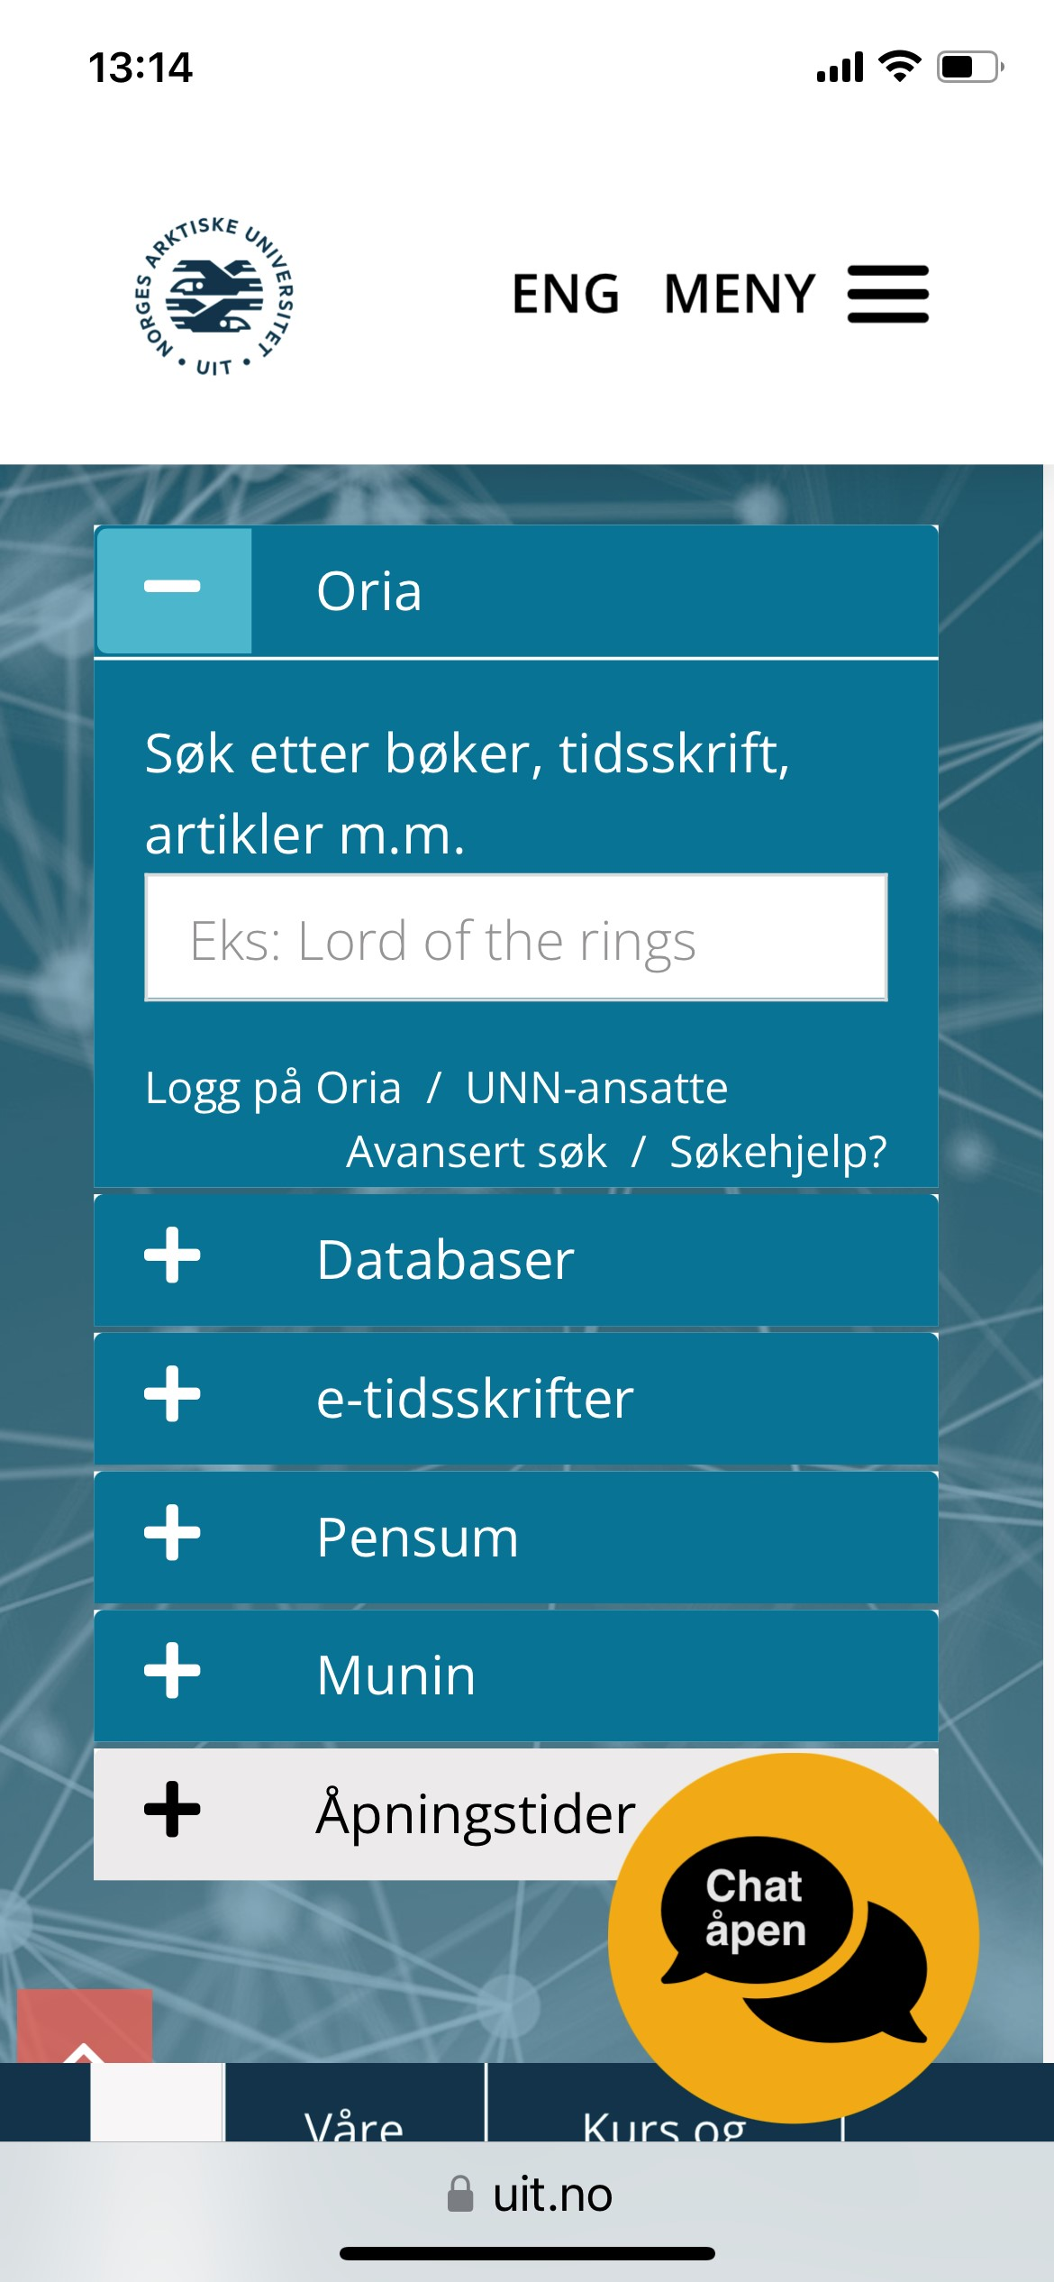
Universitetsbiblioteket Universitet i Tromsø - Norges arktiske universitet
Samarbeidspartner i prosjektet
Kunnskapsdeling og kunnskapsoverføring

Slide 17
Senja bibliotek
Prosjekt Studenttjenester i folkebibliotek
Vårt mål er å gi bibliotekansatte kompetanse som er knyttet til studentens behov.

Slide 18
Hva har vi funnet ut?
• Arbeidsgruppen ønsket markedsføring av folkebibliotekets tjenester
• Et arbeid som trenger kontinuitet
• Involvering
• Kompetanseheving gir trygghet
Finne - Forstå - Formidle

Slide 19
Nasjonalt
Kun 37 % av bibliotekansatte opplever trygghet i sin rolle som kunnskapsformidlere.
Kun 39 % av bibliotekansatte oppgir at de kjenner trygghet i å veilede brukerne i søk etter de riktige kildene
Hele 70% har behov for kompetanseheving i forhold til digitale ressurser og databaser
Formidlingskompetanse i folkebibliotek (FIF) og kunnskapsformidling

Slide 20
Hva jobber vi videre med i Troms og Finnmark: - Opprette et fagforum i samarbeid med UB - Rutiner for samhandling mellom fag- og folkebibliotek - Regional bibliotekplan for Troms 2017-28 - Regional bibliotekplan for Finnmark - FIF – Formidlingskompetanse i folkebibliotek
- Studenttjenester i folkebibliotek

Slide 21
Troms og Finnmark fylkesbibliotek
Tanmayo Olsen: tanmayo.olsen@tffk.no
Helga Kristine Pettersen: helga.pettersen@tffk.no
Takk for oppmerksomheten!

